Slide 1
Они ковали Победу

Slide 2
Библиотека колледжа представляет презентацию,
посвящённую Дню Победы.
9 мая мы будем отмечать самый светлый, радостный, поистине со слезами на глазах праздник – 73 годовщину Великой Победы.
Так мало осталось тех,
кто подарил нам эту Победу. Как щемит порой в груди от этой мысли…
Мы помнив Ваш подвиг! Мы гордимся Вами – великими сынами
могучей страны!
Мы пронесём эту память и сохраним её навека!

Slide 3
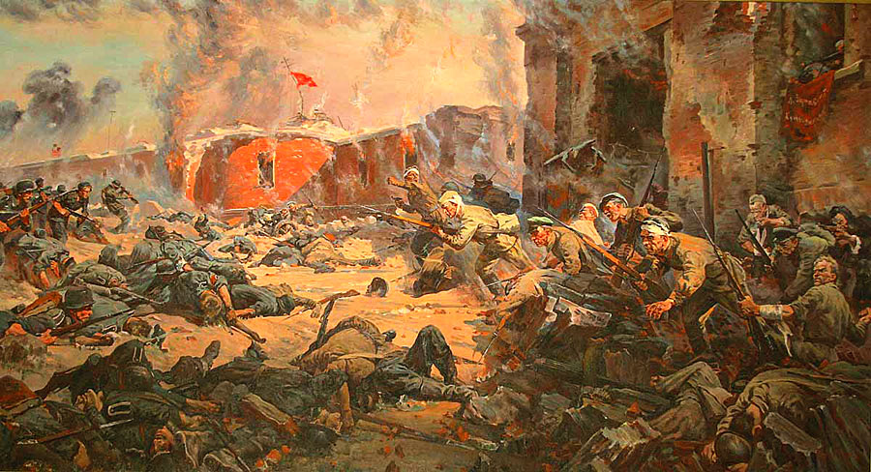
Брестская крепость

Slide 4
Штурм Брестской крепости начался утром 22 июня 1941 года одновременно
с началом Великой Отечественной войны.
Казармы и жилые дома командования были первыми подвергнуты
мощному артиллерийскому огню и ударам со стороны авиации,
так как немцы хотели, прежде всего, уничтожить полностью весь
командный состав, находившийся в крепости и тем самым внести сумятицу
в состав армии, дезориентировать ее. Несмотря на то, что практически
все офицеры погибли, оставшиеся в живых солдаты смогли быстро
сориентироваться и создать мощную оборону. Фактор внезапности сработал
не так, как рассчитывал Гитлер и штурм, который согласно
планам должен был закончится к 12 часам дня, растянулся на
несколько дней. Советские солдаты, которые вопреки планам не смогли
быстро покинуть крепость, все же смогли быстро организовать оборону
и в течение нескольких часов выгнать за территорию крепости немцев,
которым удалось пробраться в ее цитадель (центральную часть).
Солдаты также заняли казармы и различные постройки, находящиеся по
периметру цитадели, чтобы наиболее эффективно организовать оборону
крепости и иметь возможность отражать атаки противника со всех
флангов. Несмотря на отсутствие командующего состава,
очень быстро нашлись добровольцы из числа простых солдат,
которые взяли на себя командование и руководили операцией.

Slide 5
26 июня немцы предприняли еще несколько попыток прорваться в
Брестскую крепость, удалось это сделать частично –
несколько групп прорвались внутрь. Лишь к концу месяца немецкая
армия смогла захватить большую часть крепости, убив советских солдат.
Однако разрозненные и потерявшие единую линию обороны группы все еще
продолжали оказывать отчаянное сопротивление даже тогда, когда крепость
была взята немцами. Сопротивление отдельных групп солдат продолжалось вплоть до осени, пока эти группы не были уничтожены
немцами и не погиб последний защитник Брестской крепости.
В ходе обороны Брестской крепости советские войска
понесли колоссальные потери, однако в то же самое время армия проявила неподдельное мужество, тем самым показав,
что война для немцев не будет такой легкой, как рассчитывал Гитлер.
Обороняющиеся были признаны героями войны.
Закончилась оборона Брестской крепости 20 июля 1941 года.

Slide 6
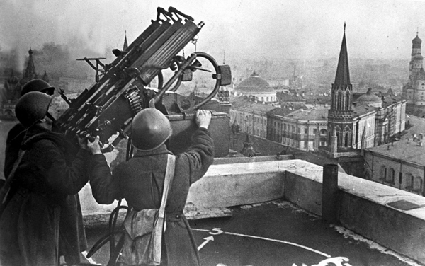
Битва за Москву

Slide 7
В конце сентября 1941 года немецко-фашистские армии начали
наступление на московском направлении. С 20 октября в Москве
было объявленное состояние осады. Вся страна поднялась на защиту
столицы. Советским воинам удалось остановить первое наступление
гитлеровцев. 7 ноября 1941 года на Красной площади состоялся военный
парад войск Советской Армии. Прямо из парада бойцы отбывали на фронт.
15-16 ноября фашисты опять начали наступление.
Но враг был остановлен окончательно. В оборонных боях на подступах
в Москву Советская Армия выстояла. 5 декабря 1941 года началось
контрнаступление советских войск, которое перешло в общее наступление.
Врага отбросили от столицы. Одна из наибольших битв Великой
Отечественной и Второй мировой войны завершилась поражением важной
стратегической группировки гитлеровцев.
Битва под Москвой развеяла миф о непобедимости фашистской
армии и нанесла ей непоправимых потерь.
За героизм и мужество в битве под Москвой 36 тысяч бойцов и командиров
награждено орденами и медалями, 110 из них удостоено звание
Героя Советского Союза.
Закончилась Битва за Москву 31 января 1942 г.

Slide 8
Сталинградская битва
Сталинградская битва началась 17 июля, когда в излучине
Дона подразделения 62-й армии вступили
в бой с авангардом 6-й армии Вермахта. Оборонительные бои на подступах
к Сталинграду продолжались 57 дней и ночей. Для защиты города советским
командованием был образован
Сталинградский фронт во главе с маршалом С. К. Тимошенко.
28 июля нарком обороны И. В. Сталин издал приказ №227, известный больше
как «Ни шагу назад!». Победа в Сталинградской битве имела для СССР
огромное международное и военно-политическое значение.
Она наметила коренной перелом в ходе Второй мировой войны.
После Сталинграда наступил период изгнания немецких
оккупантов с территории СССР.
Став триумфом советского военного искусства,
Сталинградская битва кратко укрепила лагерь антигитлеровской
коалиции и вызвала разлад в странах фашистского блока.
Закончилась Сталинградская битва 2 февраля 1943 года.

Slide 9
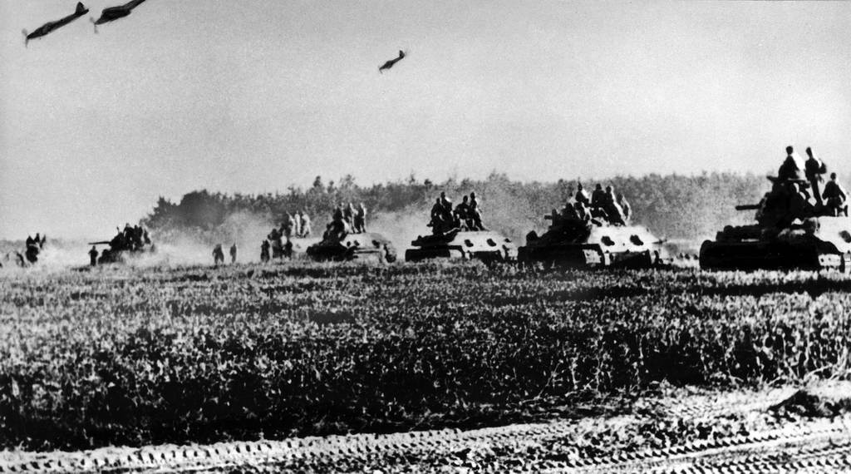
Курская битва

Slide 10
Курская битва была запланирована фашистскими
захватчиками под предводительством Гитлера в ответ на
битву под Сталинградом, где они потерпели сокрушительное поражение.
Немцы, как обычно, хотели напасть внезапно, но случайно попавшийся
в плен сапер-фашист, сдал своих. Он сообщил о том, что ночью
5 июля 1943 года гитлеровцы приступят к операции «Цитадель».
Советской армией принимается решение начать битву первыми.
Основным замыслом «Цитадели» было нанесение внезапного удара по России
с привлечением мощнейшей техники и самоходных установок.
Гитлер не сомневался в своем успехе. Но генеральным
штабом советской армии был разработан план, направленный на освобождение
российских войск и оборону сражения.
Таким образом, Курская битва была окончена 23 августа 1943 года.
Произошёл резкий поворот хода событий Великой Отечественной войны

Slide 11
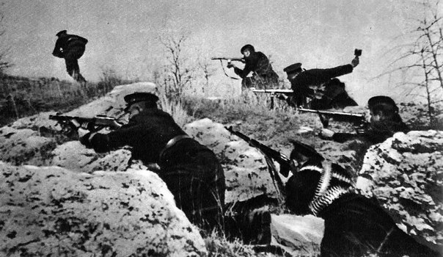
Крымская операция

Slide 12
Крымская операция была поручена войскам 4-го Украинского фронта
(генерал армии Федор Толбухин) и Отдельной Приморской армии (генерал армии Андрей Еременко)
во взаимодействии с Черноморским флотом (адмирал Филипп Октябрьский)
и Азовской военной флотилией (контр-адмирал Сергей Горшков).
Сухопутная оперативная группировка включала
30 стрелковых дивизий и две бригады морской пехоты (470 тысяч человек, около шести тысяч орудий и минометов, 559 танков и самоходных орудий, 1250 самолетов). Замысел состоял в том, чтобы силами 4-го Украинского фронта с севера (от Перекопа и Сиваша) и Отдельной Приморской армии с востока (от Керчи) нанести одновременный удар общим направлением на Симферополь и Севастополь, расчленить и уничтожить группировку противника, не допустив ее эвакуации. Утром 8 апреля (после пяти дней артиллерийской подготовки) части 51-й армии 4-го Украинского фронта нанесли удар с плацдарма на южном берегу Сиваша и спустя двое суток прорвали оборону противника, выйдя во фланг немецкой группировки на Перекопе. Одновременно 2-я гвардейская армия освободила Армянск, а утром 11 апреля введенный в прорыв 19-й танковый корпус с ходу овладел Джанкоем и двинулся на Симферополь. Опасаясь окружения, противник оставил укрепления на Перекопе, а также начал отход и с Керченского полуострова. Войска Отдельной Приморской армии, начав наступление в ночь на 11 апреля, уже утром овладели Керчью.

Slide 13
На всех направлениях развернулось преследование вражеских войск,
отходивших к Севастополю. 5 мая после двух неудачных попыток прорыва и
перегруппировки перешла в наступление 2-я гвардейская армия.
7 мая при поддержке всей авиации фронта начался решающий штурм.
Ударные силы прорвали оборону противника на девятикилометровом
участке и овладели Сапун-горой. 9 мая войска с севера, востока и юго-востока
ворвались в Севастополь. Остатки немецкой 17-й армии, преследуемые
19-м танковым корпусом, отошли на мыс Херсонес, где были окончательно
разгромлены. Только на мысе было взято в плен более
20 тысяч солдат и офицеров противника, а в целом за 35 дней операции
потери 17-й армии превысили 140 тысяч человек. Советские войска и
силы флота потеряли почти 18 тысяч убитыми и 67 тысяч ранеными.
В честь освобождения Севастополя в Москве 10 мая был дан салют.
По итогам Крымской операции 160 соединений и частей получили
почетные наименования Евпаторийских, Керченских,
Перекопских, Севастопольских, Сивашских, Симферопольских,
Феодосийских и Ялтинских.
Крымская операция завершена 12 мая 1944 года.

Slide 14
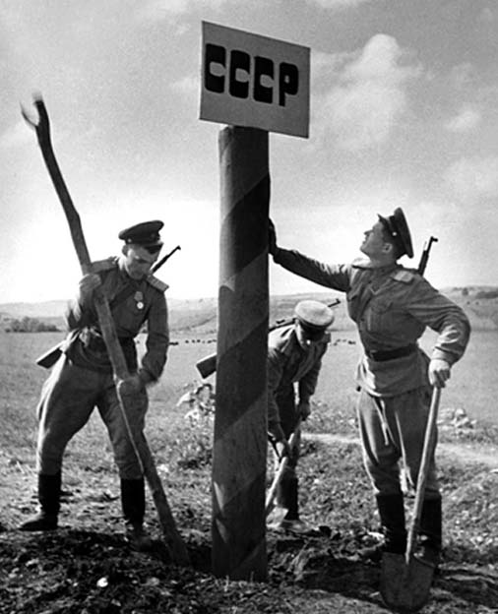
Восстановление границ
На территории СССР

Slide 15
В 1944 году уже не предпринимались попытки широкомасштабного
наступления по всему фронту, а последовательно проводились
операции на различных участках. Такое перенесение ударов
с одного направления на другое заставляло германское командование
перебрасывать силы с одного участка фронта на другой,
окончательно лишая его инициативы. Боевые качества личного состава
КА выросли, воины накопили опыт, умело действовали в наступлении,
горели желанием скорее изгнать захватчиков с родной земли. В начале 1944 г.
Одновременно с деблокадой Ленинграда развивалась операция по
освобождению Правобережной Украины.
В середине марта наши войска подошли к предгорьям Карпат.
25 марта соединения 2-гл Украинского фронта вышли к Государственной
границе СССР.
В июне 1944 года была успешно проведена операции «Багратион2»
в Белоруссии. 3 июля был освобожден Минск. Успешные операции на
Карельском перешейке привели к выходу из войны союзника
Германии – Финляндии. В мае 1945 года была освобождена Прибалтика.
К середине осени 1944 года граница СССР была восстановлена
почти на всем протяжении.

Slide 16
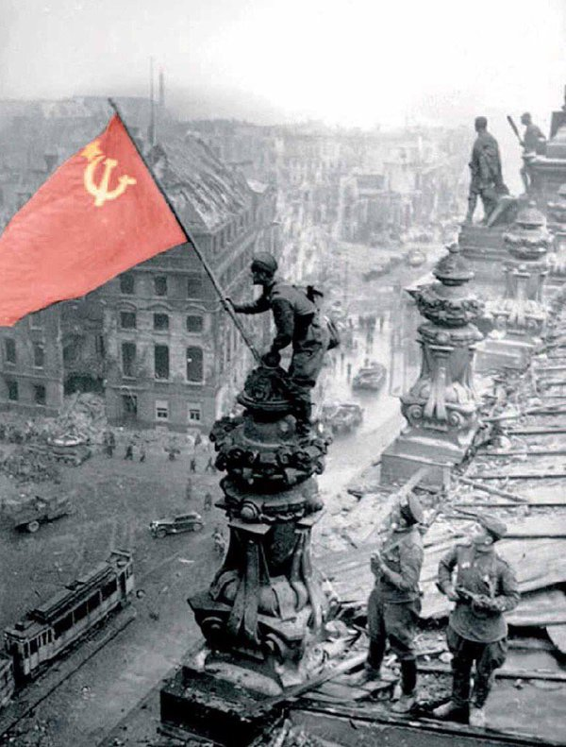
Знамя Победы над
Рейхстагом

Slide 17
Красное полотнище Военного совета №5, которое стало известно как
Знамя Победы, взметнулось над Рейхстагом перед самой полночью
30 апреля 1945 года. Командир 756-го стрелкового полка 150-й стрелковой
дивизии полковник Федор Зинченко, назначенный комендантом Рейхстага,
назначил знаменосцами разведчиков — сержанта Михаила
Егорова и младшего сержанта Мелитона Кантарию.
Их привели в логово фашистов через несколько часов,
как в здание ворвались штурмовавшие его подразделения.
Самостоятельно задачу знаменосцы выполнить не смогли.
Вывел их на крышу Рейхстага и прикрыл огнем замполит лейтенант
Алексей Берест. Втроем они салютовали с вершины купола Родине
о победе над фашизмом.

Slide 18
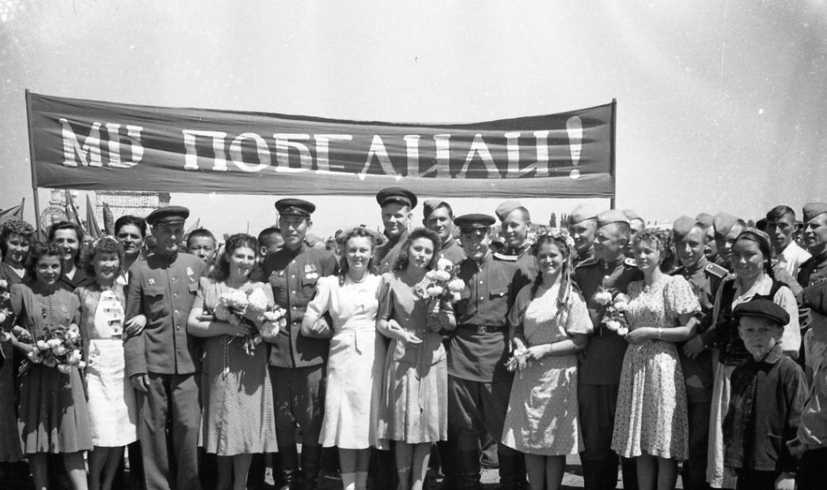
День Победы

Slide 19
Завершающим этапом войны стала Берлинская операция,
в которой приняли участие более двух
с половиной миллионов советских солдат,
было задействовано семь с половиной тысяч самолётов,
более шести тысяч танков и самоходных орудий.
Трудно представить себе, каких жертв стоила нашей стране эта победа.
По некоторым данным, во время проведения операции
Красная Армия ежедневно теряла больше пятнадцати тысяч солдат.
Выполняя свой долг, в общей сложности 352 тысячи человек погибли при
проведении Берлинской операции. Вечером 8 мая был подписан акт
о безоговорочной капитуляции Германии.
9 мая на Центральный аэродром имени Фрунзе города
Москвы приземлился самолёт, который привёз в
столицу акт о капитуляции Германии.

Slide 20
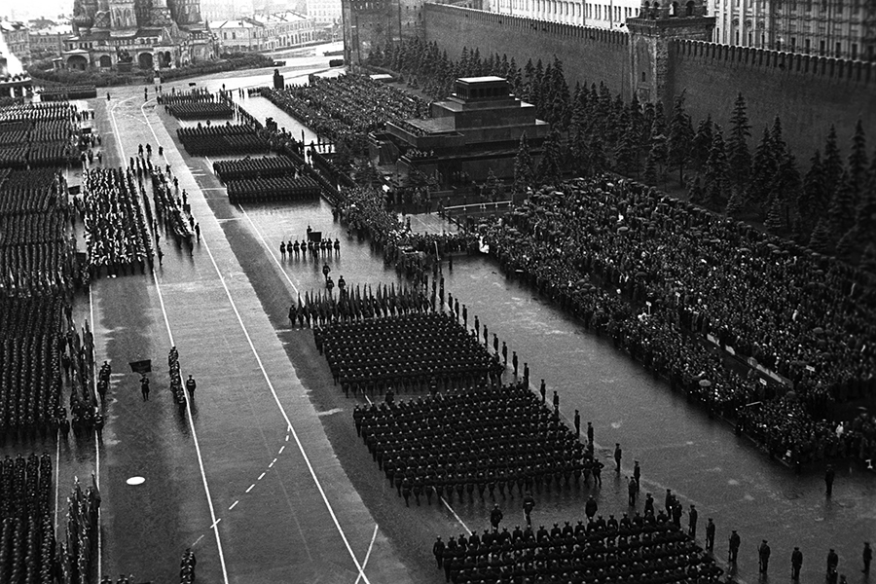
Парад Победы

Slide 21
Парад Победы состоялся на Красной площади 24 июня.
Принимал парад маршал Георгий Жуков, командовал парадом маршал Константин Рокоссовский. Торжественным маршем прошли через площадь сводные полки фронтов.
Впереди шли командующие армиями и фронтами,
Герои Советского Союза несли знамёна.
Это был триумф народа-победителя,одержавшего победу над гитлеровской Германией.Советский Союз выстоял и победил в самой страшной войне в истории человечества.
«Историческая память-залог достойного будущего России…Дух Великой Победы будет хранить нашу Родину и впредь в новом 21 веке.»

Slide 22
